Slide 1
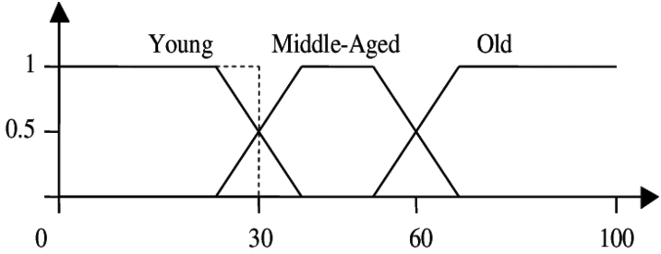
YBS519
Yapay Zeka ve Uygulamaları
Bölüm 4
Bulanık Mantık
(Fuzzy Logic)
Gaziantep Üniversitesi
Yönetim Bilişim Sistemleri, Tezsiz Yüksek Lisans Programı
http://www1.gantep.edu.tr/~bingul/ai
Nisan 2021

Slide 2
İçerik
Bulanık Mantık Nedir?
Bulanık Küme İşlemleri
MATLAB’da Bulanık Mantık Araç Kutusu
Uygulamalar

Slide 3
1. Kısım
Bulanık Mantık Nedir?

Slide 4
Bulanık Mantık (Fuzzy Logic)
Bulanık mantığın temeli bulanık kümelere dayanır.
Klasik yaklaşımda bir nesne ya kümenin elemanıdır ya da değildir. Matematiksel olarak ifade edildiğinde nesne küme ile olan üyelik ilişkisi bakımından kümenin elemanı ise "1", kümenin elemanı değilse "0" değerini alır.
Bulanık mantık klasik küme teorisinin genişletilmesidir. Bulanık küme'de her bir nesnenin bir üyelik derecesi vardır. Nesnenin üyelik derecesi, [0, 1] aralığında herhangi bir değer olabilir ve üyelik fonksiyonu μ(x) ile gösterilir.

Slide 5
Bulanık Mantık
İnsan sağduyusundan çıkan kuralları kullanır.
Sözel değişkenlere ihtiyaç duyar.
Çok sayıdaki giriş verileri ile çıkış verileri arasında ilişki kurmaya çalışan matematiksel bir modeldir.
Kesin olmayan verilere toleranslı bir yaklaşımdır.
Uzman deneyim ve birikimlerini kullanılır.
Kontrol sistemlerinde başarılı bir şekilde uygulanmıştır.
BM her probleme çare değildir.
Bir problem için daha kolay ve modeli kesin olarak belirlenmiş bir çözüm yolu varsa BM kullanılmamalıdır.
BM (YSA gibi) öğrenme becerisi yoktur.

Slide 6
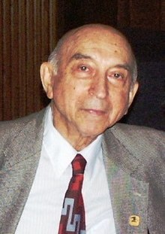
BM: Kim Geliştirdi?
1965 yılında Lütfü Aliasker Zade'nin yayınladığı bir makalenin sonucu oluşmuş bir mantık yapısıdır.
1921, Bakü - 2017, Kaliforniya

Slide 7
BM: Nerede Kullanılıyor?
Otomotiv
Otomatik Şanzımanlar
Dört tekerli taşıtlar
Araç ortam kontrolü
İklimlendirme
Klimalar
Kurutucular
Isıtıcılar
Hava nemlendiriciler
Elektronik
Motor devir kontrolü
Hi-Fi sistemleri
Fotokopi makineleri
Fotoğraf makineleri
Video kameralar
Televizyonlar
Beyaz Eşya ve Ev aletleri
Çamaşır makineleri
Buzdolapları
Tost makineleri
Elektrikli süpürgeler
Mikrodalga fırınlar

Slide 8
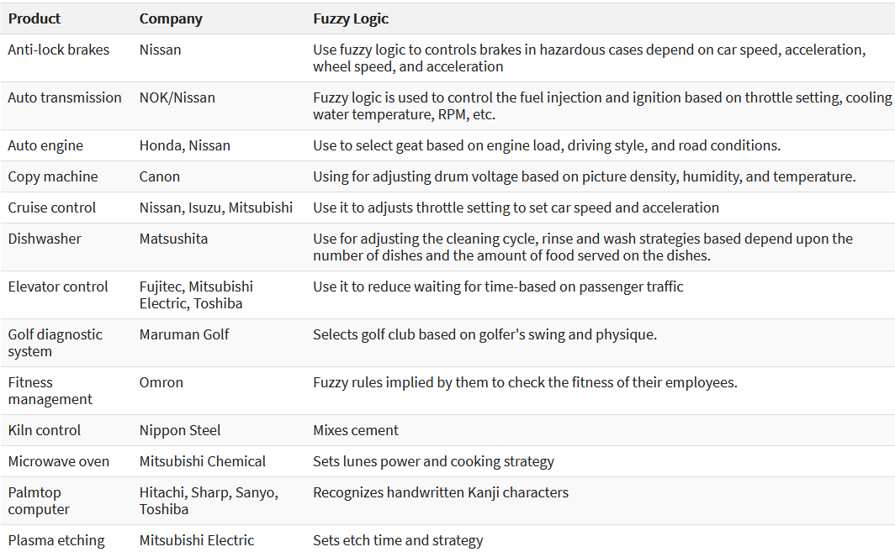
BM: Nerede Kullanılıyor?

Slide 9
2. Kısım
Bulanık Küme İşlemleri

Slide 10
Klasik Kümeler
İyi tanımlanmış nesneler topluluğuna küme denir.
P = {Bir sınıftaki erkek öğrenciler} => sonlu küme
A = {1,2,3,4} => sonlu küme
M = {elma, muz, portakal} => sonlu küme
R = {x | x yeryüzündeki nehirler} => sonlu küme
N = {0,1, 2, 3, 4, ...} => sonsuz küme
P = {2, 4, 8, ...} => sonsuz küme
K = {x | 2<x<5, x gerçel sayı} => sonsuz küme
Klasik küme kuramı dijital sistem tasarımında kullanılır.

Slide 11
Gösterim:
p, A’nın elemanıdır
A, B’nin alt kümesidir
Evrensel küme
Boş küme
Herhangi bir A kümesi için

Slide 12
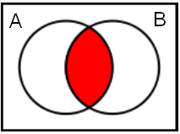
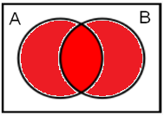
Venn Diagram
Küme işlemleri:
Kesişim
Birleşim
Fark
Tümleyen
(Complement)

Slide 13
Bulanık Kümeler
Bulanık kümeler belirsiz kavramları tanımlar (hızlı koşucu, soğuk hava gibi)
Bulanık küme elemanlarına, [0, 1] kapalı aralığında herhangi bir gerçel sayı değerini atanabilir. Bu sayı üyelik derecesi olarak adlandırılır ve elemanın bulanık kümeye ait olmasının ölçüsünü belirler.
Üyelik fonksiyonu μ(x) ile temsil edilir.
Klasik küme: A = {1, 2, 3, 4}
Bulanık küme: A = {1/0.5, 2/1.0, 3/0.8 ,4/0.1}
Burada, bulanık küme için { x / μ(x) } gösterimi kullanılmıştır.

Slide 14
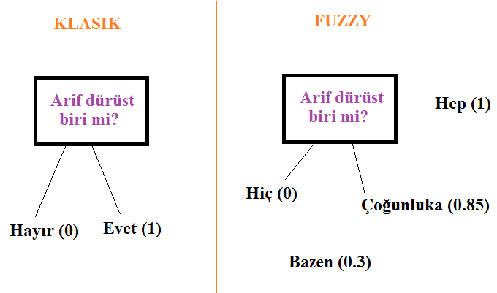
Klasik Küme ve Bulanık Küme

Slide 15
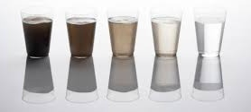
Bulanıklık ve Olasılık
Bulanık
Arif’in yaşlı insan
kümesindeki üyelik
derecesi 0.9’dur.
Bardakdaki suyun
kirli olma derecesi 0.5’dir.
Olasılık
Arif’in yaşlı olma
olasılğı (şansı) 0.9’dur.
Bardakdaki su 0.5
olasılıkla kirlidir.

Slide 16
Bulanık Küme Örnekleri
10’a yakın tamsayılar
Bir basketbol takımındaki boyu 2 m’ye yakın oyuncular
Hava sıcaklığı (çok soğuk, soğuk, ılık, sıcak, çok sıcak)
Arabanın hızı (yavaş, normal, hızlı)
Bir insanın boyu (kısa, orta, uzun)
Uzaklık (yakın, uzak değil, uzak, çok uzak)
Yaş (Genç, Orta yaşlı, Yaşlı)
Bir topun rengi (Sarı, Turuncu, Kırmızı)

Slide 17
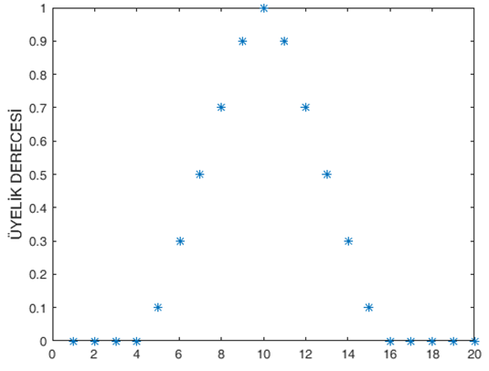
10’a yakın tam sayılar

Slide 18
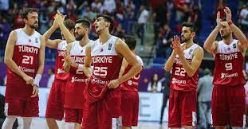
Bir basketbol takımındaki boyu
2 m’ye yakın olan oyuncular
1
(x − 190) / 10 ; 190 < x < 200
μ(x) =
(210 − x) / 10 ; 200 < x < 210
Üyelik Derecesi μ(x)
0 ; diğer türlü
Boy (cm)
190
200
210

Slide 19
Arabanın hızı
Yavaş
Normal
Hızlı
1
Üyelik Derecesi μ(x)
Hız (km/sa)
40
60
80

Slide 20
Topun rengi (kırmızı?)
← Dalgaboyu (nm)
700
600
500
400
1
μ(x)

Slide 21
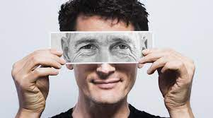
Yaş

Slide 22
Yemeğin baharatı (Bir ölçek yok. Bulanıklaştırılamaz!)
Az
Normal
Çok
1
Üyelik Derecesi μ(x)
?
?
?
?

Slide 23
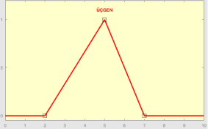
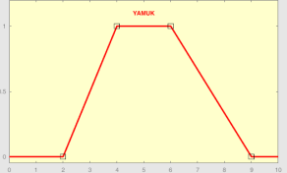
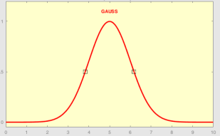
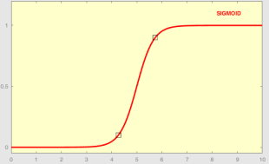
Üyelik Fonksiyonları (Membership Fun.)
Bulanık kümeleri belirleyen üyelik fonksiyonarı farklı yöntemler mevcuttur.
En çok kullanılan fonksiyonların bazıları şöyledir:
Fonksiyon adı MATLAB’daki adı
Üçgen trimf
Yamuk trapmf
Gauss gaussmf
Sigmoid sigmf

Slide 24
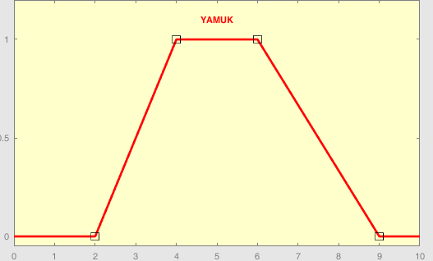
Üyelik Fonksiyonları (Membership Fun.)
Üçgen’in parametreleri: Yamuğun parametreleri:
[sol tepe sağ] [sol tepe1 tepe2 sağ]
[2 5 7] [2 4 6 9]

Slide 25
Üyelik Fonksiyonları (Membership Fun.)
Gauss’un parametreleri: Sigmoid parametreleri:
[genişlik* merkez] [genişlik merkez]
[1 5] [3 5]
* Gauss fonksiyonundaki genişlik dağılımın standart sapmasıdır.

Slide 26
Klasik/Bulanık Küme İşlemleri

Slide 27
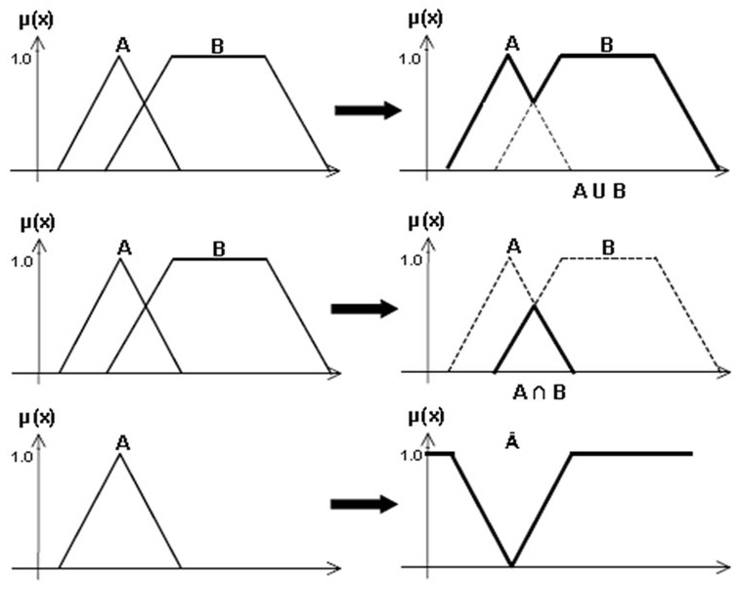

Slide 28
Örnek 1 – klasik çözüm
Aşağıdaki kümeler verilsin:
A ={1, 2, 3, 4}, B = {3, 4, 5, 6} ve U={1, 2, 3, 4, 5, 6, 7,8 …}
Buna göre
A U B = {1, 2, 3, 4, 5, 6}
A n B = {3, 4}
A^{c} = {5, 6, 7, 8, ...}

Slide 29
Örnek 2 – bulanık çözüm
Aşağıdaki bulanık kümeler verilsin:

Slide 30
Örnek 2 – bulanık çözüm
Kümeleri daha açık yazalım:

Slide 31
Alıştırma 1
Bir İHA’dan alınan fotograflar kullanılarak, görüntü işlemeyle
nesne tanıma ve yerini tespit etme görevleri için aşağıdaki
iki farklı bulanık küme tanımlanmıştır:
(K=Kamyon, M=Motorsiklet, A=Araba, E=Ev):

Slide 32
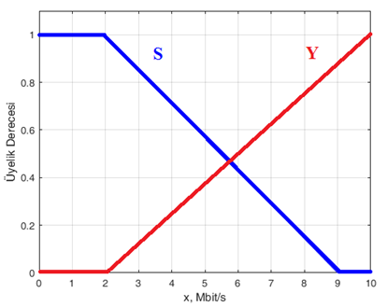
Alıştırma 2
Ethernet protokolü üzerinden en fazla 10 Mbit/s hızla haberleşebilen bir yerel
alan ağı (LAN) düşünün. Ağın trafik yoğunluğu, kullanılan toplam band
genişliğinin en yüksek değerine göre belirlenebilir. Band genişliği
kullanımını (X) göstermek üzere, iki bulanık değişken tanımlanıyor;
Sakin (S) ve Yoğun (Y). Aşağıdaki kümelerin grafiklerini çizin.

Slide 33
3. Kısım
Bulanık Sistem

Slide 34
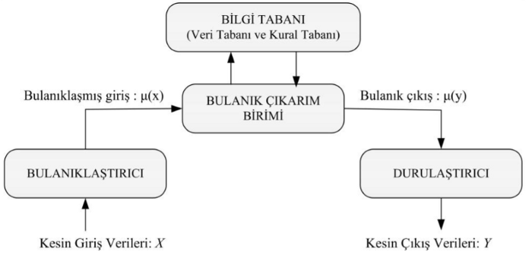
Bulanık Sistemin Bileşenleri

Slide 35
Bulanık Sistem Bileşenleri
Bulanıklaştırıcı: Sisteme yalın haliyle alınmış değerleri, üyelik fonksiyonunu kullanarak, bulanık değerlere (hatırlayın, 0 ile 1 arasındaydı) dönüştüren birimdir. Yani her bir giriş değerinin, bulanık kümeye/kümelere olan üyelik derecesini hesaplar diyebiliriz.
Bulanık Çıkarım Birimi: Bu kısım, bilgi tabanıyla ortak çalışarak, kendisine gelen bulanık değerlerden sonuçlar çıkarmaya çalışır. Bu sonuçların neye göre ve nasıl çıkarılacağının bilgisi bilgi tabanında tutulmaktadır.
Bilgi Tabanı: Bulanık kümeler arasındaki ilişkiler burada tutulur. Gelecek verilere göre hangi çıkarımların yapılacağıyla ilgili kurallar yine buradadır. (Bu kısmı, bulanık sistemin anayasası gibi düşünebiliriz.)
Durulaştırıcı: Çıkarım yapılmış veriler buraya kadar bulanık değer aralığında gelmektedir. Oysa bizim ihtiyacımız olan çıkış verilerin bambaşka bir aralıkta olması gerekebilir. Durulaştırıcı; gelen bulanık değerleri, istediğimiz bir aralığa göre ölçeklendirmeyi sağlar.

Slide 36
Bulanık Çıkarım Sistemi (Fuzzy Inference System)
Bulanık küme ve bulanık işlemciler bulanık mantığın öznesi ve filleridir.
IF – THEN kuralları, bulanık mantığın şartlı ifadelerini temsil eder.
IF (conditions are fulfilled) THEN (consequences are inferred)
IF (koşullar sağlanırsa) THEN (sonuçları elde edilir)
Koşullardaki ve sonuçlardaki değişkenler sözeldir.
Sistemde birçok IF-THEN kuralları oluşturulabilir (kural tabanı).

Slide 37
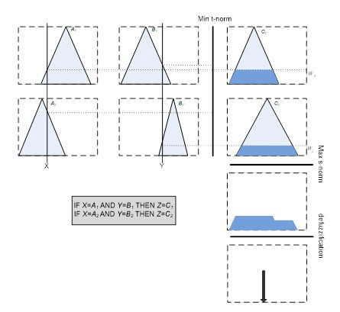
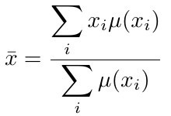
Durulaştırma (Defuzzication)
Durulaştırmada genellikle
ağırlık merkezi yöntemi kullanılır.
Buradaki , üyelik dereceleri
dikkate alınarak belirlenmiş,
ağılıklı ortalamadır.

Slide 38
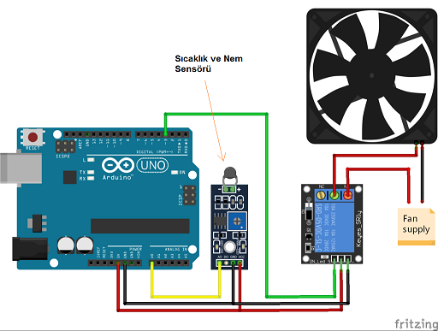
Örnek 3: Fan hız kontolü

Slide 39
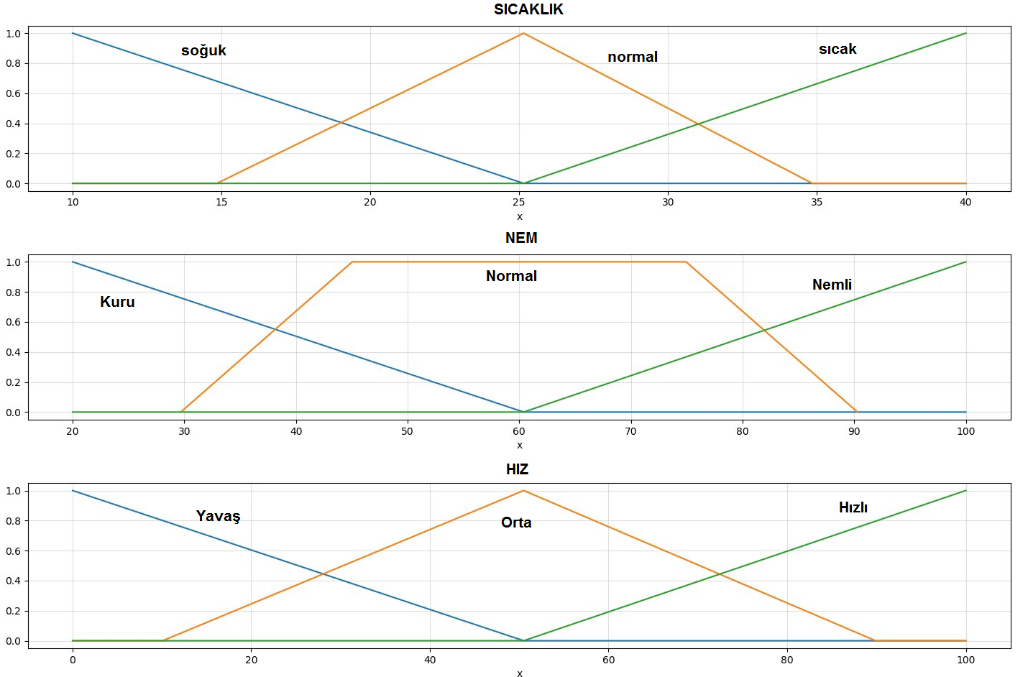
Örnek 3: Fan hız kontolü – üyelik fonksiyonları

Slide 40
Örnek 3: Fan hız kontolü için 9 kural
If Sıcaklık is Soğuk ve Nem is Kuru Then Fan Hızı is Yavaş
If Sıcaklık is Normal ve Nem is Kuru Then Fan Hızı is Yavaş
If Sıcaklık is Sıcak ve Nem is Kuru Then Fan Hızı is Orta
If Sıcaklık is Soğuk ve Nem is Normal Then Fan Hızı is Orta
If Sıcaklık is Normal ve Nem is Normal Then Fan Hızı is Orta
If Sıcaklık is Sıcak ve Nem is Normal Then Fan Hızı is Hızlı
If Sıcaklık is Soğuk ve Nem is Nemli Then Fan Hızı is Orta
If Sıcaklık is Normal ve Nem is Nemli Then Fan Hızı is Hızlı
If Sıcaklık is Sıcak ve Nem is Nemli Then Fan Hızı is Hızlı

Slide 41
Örnek 3: Fan hız kontolü için 9 kural (matris biçimi)
Sıcaklık Nem Fan hızı
S: Soğuk K: Kuru Y: Yavaş
N: Normal N: Normal O: Orta
C: Sıcak L: Nemli H: Hızlı
K N L
S Y O O
N Y O H
C O H H

Slide 42
Örnek 3: Fan hız kontolü – hesap
Sıcaklık = 30 derece ve Nem = %50 olsun. Buna göre üyelik dereceleri:
Sıcaklık:
μ_{S}(30) = 0.0
μ_{N}(30) = 0.5
μ_{C}(30) = 0.3
Nem
μ_{K}(50) = 0.3
μ_{N}(50) = 1.0
μ_{L}(50) = 0.0
Fan hızı
?
1. min(μ_{S}(30),μ_{K}(50))= min(0.0, 0.3) = 0.0 (katkı yok)
2. min(μ_{N}(30),μ_{K}(50))= min(0.5, 0.3) = 0.3
3. min(μ_{C}(30),μ_{K}(50))= min(0.3, 0.3) = 0.3
4. min(μ_{S}(30),μ_{N}(50))= min(0.0, 1.0) = 0.0 (katkı yok)
5. min(μ_{N}(30),μ_{N}(50))= min(0.5, 1.0) = 0.5
6. min(μ_{C}(30),μ_{N}(50))= min(0.3, 1.0) = 0.3
7. min(μ_{S}(30),μ_{N}(50))= min(0.0, 0.0) = 0.0 (katkı yok)
8. min(μ_{N}(30),μ_{N}(50))= min(0.5, 0.0) = 0.0 (katkı yok)
9. min(μ_{C}(30),μ_{N}(50))= min(0.3, 0.0) = 0.0 (katkı yok)
K N L
S Y O O
N Y O H
C O H H

Slide 43
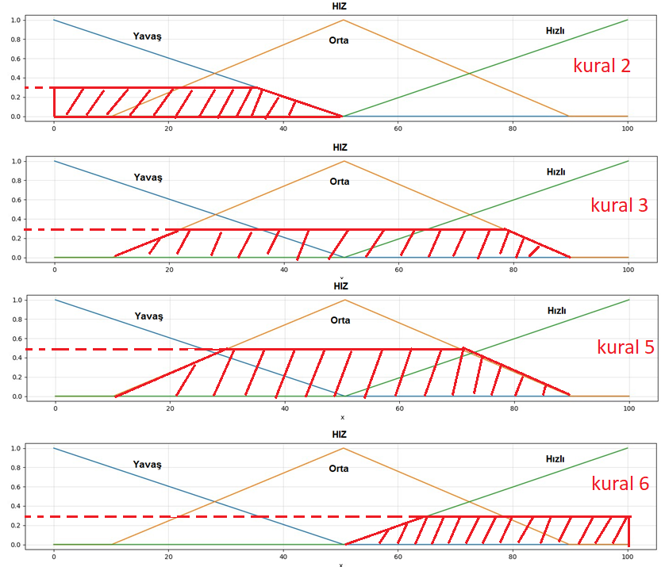

Slide 44
Örnek 3: Fan hız kontolü – durlaştırma
Çıkış kümelerinin birleşiminin kümesini oluştur.
Son kümeden örnekler al ve ağırlık merkezini hesapla:
Sonuç Fan Hızı: 50 birim olmalı.

Slide 45
3. Kısım
MATLAB’da Bulanık Mantık Araç Kutusu

Slide 46
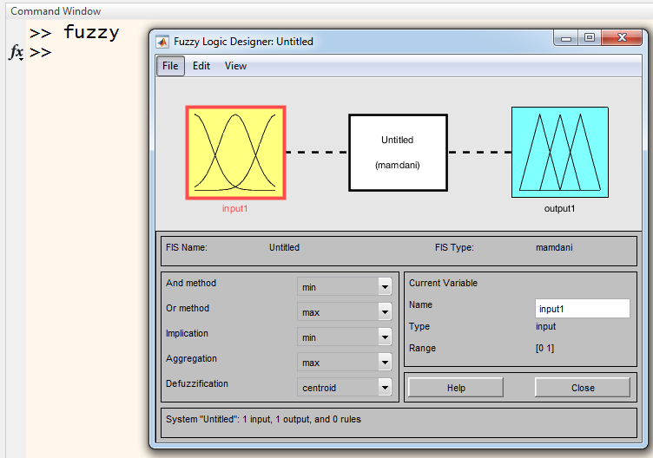
Bulanık Mantık Araç Kutusu
Bir Bulanık Çıkarım Sistemi (Fuzzy Inference System, FIS)’nin oluşturulmasına ve düzenleme yapılmasına olanak verir.
Bulanık Mantık Araç kutusunu başlatmak için komut penceresinde fuzzy yazmak yeterlidir.
iki tür FIS yapısı tanımlanabilir.
Mamdani
Sugeno
Daha fazla bilgi için:
https://nl.mathworks.com/help/fuzzy/types-of-fuzzy-inference-systems.html

Slide 47
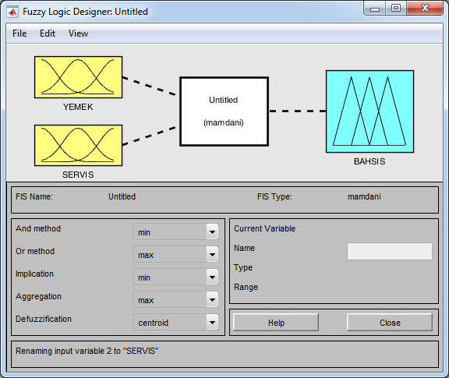
Örnek 4: Bahşiş
Bir lokantada yemek yediniz. Memnuniyetinize göre garsona bahşiş
vermeye karar verdiniz. Garsona verilecek doğru bahşişin miktarı nedir?
Bahşiş miktarını belirleyen iki girdi:
Yemek kalitesi (zayıf, orta, mükemmel)
Servis kalitesi (kötü, orta, iyi)
Bir Çıktı
Bahşiş miktarı (az, orta, bol)

Slide 48
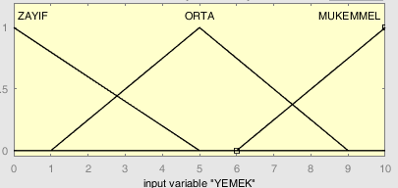
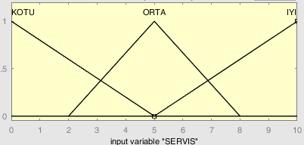
Örnek 4: Bahşiş – üyelik fonsiyonları
YEMEK
[0 10] kapalı aralığında değerlendirilsin.
SERVIS
[0 10] kapalı aralığında değerlendirilsin.

Slide 49
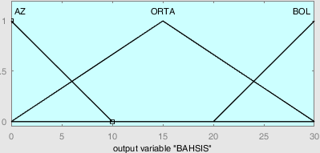
Örnek 4: Bahşiş – üyelik fonsiyonları
BAHŞİŞ
[0 30] kapalı aralığında değerlendirilsin.

Slide 50
Örnek 4: Bahşiş – kurallar
Eğer YEMEK zayıf ve SERVIS kötü ise BAHŞİŞ az
Eğer YEMEK zayıf ve SERVIS orta ise BAHŞİŞ az
Eğer YEMEK zayıf ve SERVIS iyi ise BAHŞİŞ orta
Eğer YEMEK orta ve SERVIS kötü ise BAHŞİŞ az
Eğer YEMEK orta ve SERVIS orta ise BAHŞİŞ orta
Eğer YEMEK orta ve SERVIS iyi ise BAHŞİŞ orta
Eğer YEMEK mükemmel ve SERVIS kötü ise BAHŞİŞ orta
Eğer YEMEK mükemmel ve SERVIS orta ise BAHŞİŞ bol
Eğer YEMEK mükemmel ve SERVIS iyi ise BAHŞİŞ bol

Slide 51
Örnek 4: Bahşiş – kurallar
IF YEMEK zayıf ve SERVIS kötü THEN BAHŞİŞ az
IF YEMEK zayıf ve SERVIS orta THEN BAHŞİŞ az
IF YEMEK zayıf ve SERVIS iyi THEN BAHŞİŞ orta
IF YEMEK orta ve SERVIS kötü THEN BAHŞİŞ az
IF YEMEK orta ve SERVIS orta THEN BAHŞİŞ orta
IF YEMEK orta ve SERVIS iyi THEN BAHŞİŞ orta
IF YEMEK mükemmel ve SERVIS kötü THEN BAHŞİŞ orta
IF YEMEK mükemmel ve SERVIS orta THEN BAHŞİŞ bol
IF YEMEK mükemmel ve SERVIS iyi THEN BAHŞİŞ bol

Slide 52
Örnek 4: Bahşiş – kurallar
_____SERVİS______
YEMEK Kötü Orta İyi
Zayıf az az orta
Orta az orta orta
Mükemmel orta bol bol

Slide 53
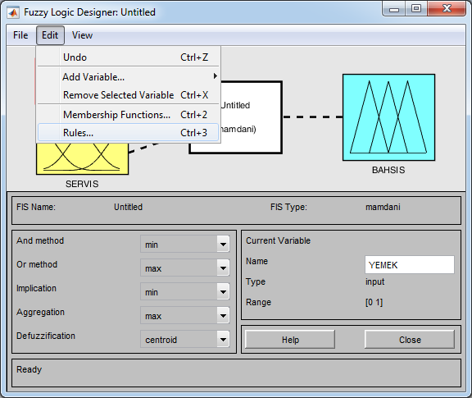
Örnek 4: Bahşiş – kurallar
Kuralların FIS’e aktarılması
için Edit -> Rules

Slide 54
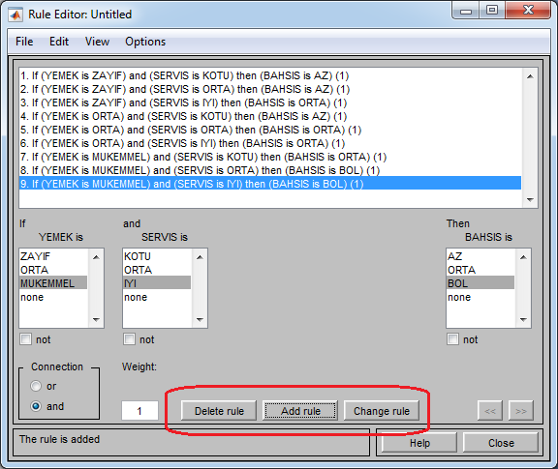
Örnek 4: Bahşiş – kurallar
“Rule Editor”de
kurallar girilir.

Slide 55
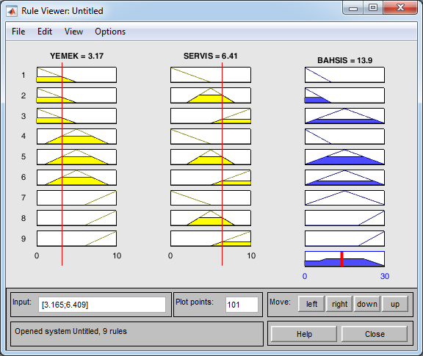
Örnek 4: Bahşiş – çıkarım
View menusunden
“Rules” komutu ile
bütün kurallar işletilebilir.

Slide 56
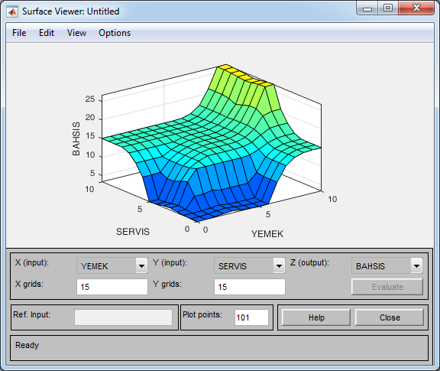
Örnek 4: Bahşiş – çıktı yüzeyi
View menusunden
“Surfaces” komutu ile
FIS’in çıktısına dair
Grafik elde edilir.

Slide 57
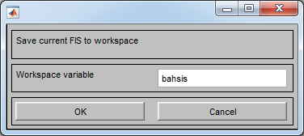
Örnek 4: Bahşiş – sonuçlar
Burada elde edilen Fuzzy Sistemini, MATLAB komut satırında kullanmak
için File -> Export komutu
ile kaydedilmelidir.
Fuzzy değişkeninin adı belirlendikten sonra, OK düğmesi tıklanır.
Komut satırında, whos komutu ile değişken bilgilerine erişilebilir.
Program pencereleri kapatılınca, çalışmayı bahsis.fis olarak
saklanabilir. Bu sayede daha sonra, bu bulanık sistem kullanılabilir.

Slide 58
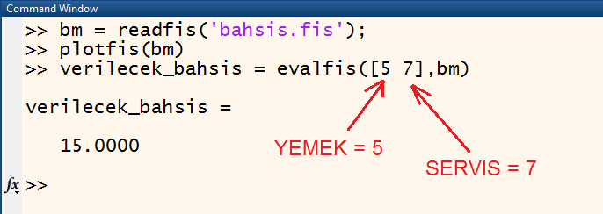
Örnek 4: Bahşiş – komut satırında fis
Saklı dosyalardaki fis sistemleri, komut satırına bir değişken olarak
alınabilir ve sistemin çıktısı hesaplanabilir. Örneğin:
Not: 3. satırdaki komut aşağıdaki gibi de çalıştırılabilir:
>> verilecek_bahsis = evalfis(bm, [5 7])

Slide 59
4. Kısım
Uygulamalar

Slide 60
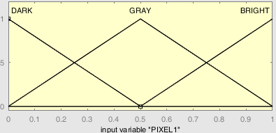
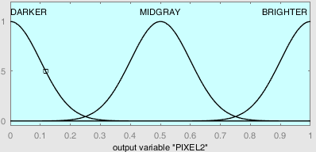
U1. Görüntü İşleme (Contrast Enhencement)
Bulanık mantık kullanılarak, gri ölçekli (gray-scale) bir görüntünün kalitesini
iyileştirmek mümkündür. Şu kurallar kullanılabilir.
IF a pixel is dark, THEN make it darker
IF a pixel is gray, THEN make it gray
IF a pixel is bright, THEN make it brighter

Slide 61
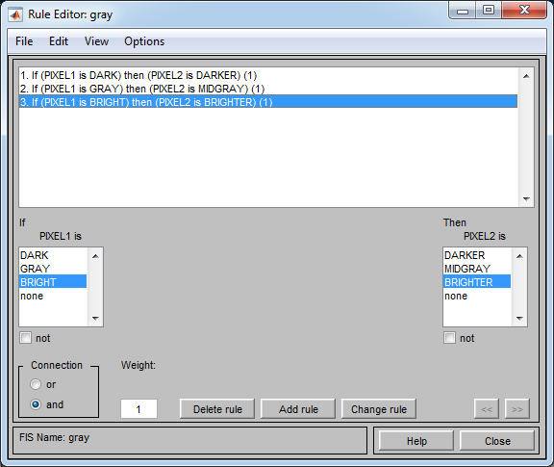
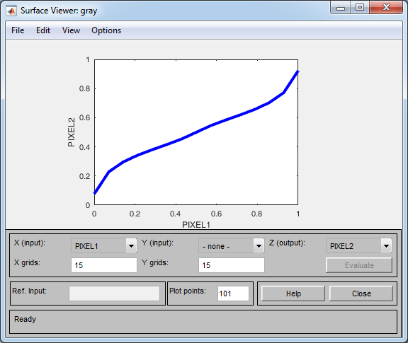
Kurallar girildikten sonra, çalışma gray.fis olarak kaydedilsin.

Slide 62
clear;clc;
% fis dosyasını al
g = readfis('gray.fis');
% Görüntü işlemleri
A = imread('einstein.jpg'); % orjinal görüntü
B = rgb2gray(A); % gri skala [0,255]
C = im2double(B); % gri skala [0,1]
[satir sutun] = size(C);
D = zeros(satir, sutun);
% Kuralları döngü içinde bütün pixellere uygula
for i=1:satir
D(i,:) = evalfis(C(i,:),g);
End
% Sonuçları göster
subplot(1,2,1); imshow(C); title('Orjinal')
subplot(1,2,2); imshow(D); title('Yeni Hali')
Kodlama

Slide 63
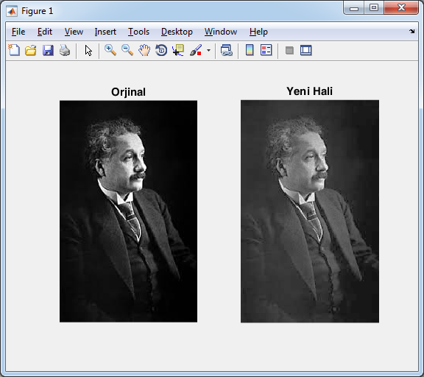

Slide 64
U2. Sıcaklık Kontrolü
Bulanık mantık kullanılarak, bir odanın sıcaklığını sabit bir değerde tutan
bir kontrol sistemi tasarlanabilir.
Uygulamada, sisteme giriş olarak olarak verilen parametrenin (T)
hatası H, ve bu hatanın değişimi dH olsun. Buna göre
H = T – T₀ => H(k) = T(k) – T₀. k = 1, 2, 3, ...
dH = H(yeni) – H(eski) => dH(k) = H(k) – H(k–1)

Slide 65
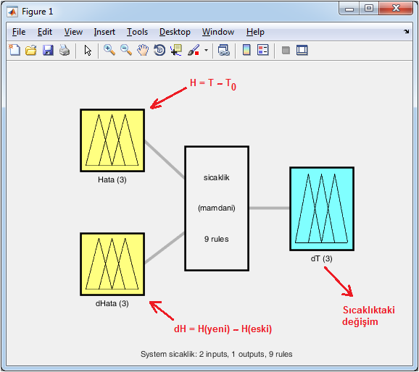
Tasarım:

Slide 66
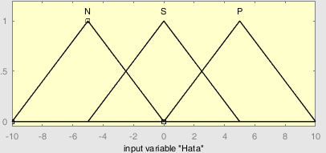
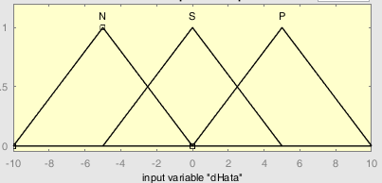
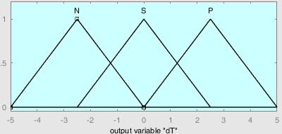
Üyelik Fonksiyonları (N=Negatif, S=Sıfır, P=Pozitif)

Slide 67
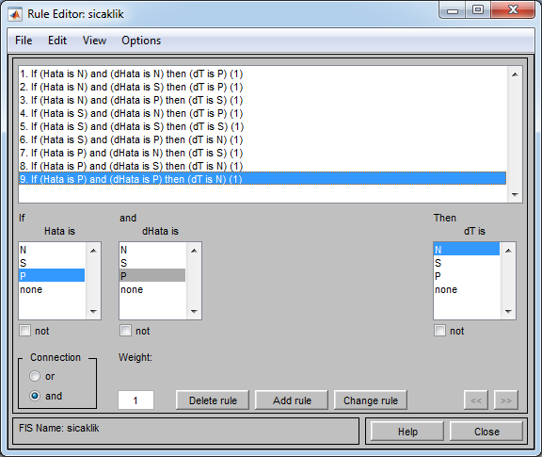
Kurallar:
Hata = { N, S, P}
dHata = {N, S, P}
dT = {N, S, P}
N S P
N P P S
S P S N
P S N N

Slide 68
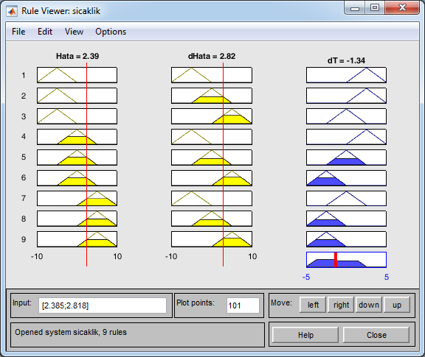
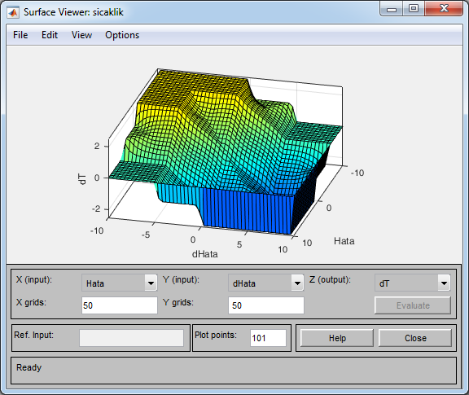
Sonuç:

Slide 69
Kodlama:
1. YOL
clear; clc;
S = readfis('sicaklik.fis');
plotfis(S)
T0 = 18; % hedef sicaklik
T = 25; % oda sicakligi
dH = 0; % hata degisimi
H = T - T0; % hata
for i=1:50
H1 = H; % eski hata
dT = evalfis([H dH],S); % Hesapla
t(i)= T; % mevcut sicakligi sakla
T = T + dT; % yeni oda sicakligi
H = T - T0; % yeni hata
dH = H - H1; % hata degisimi
end
figure, plot(t,'*-')

Slide 70
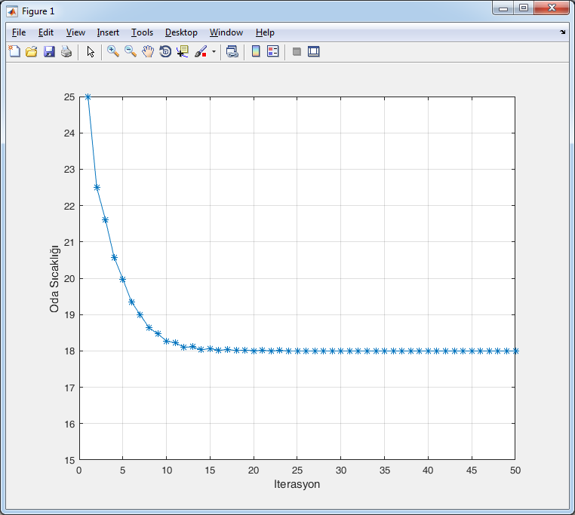

Slide 71
clear; clc;
S = readfis('sicaklik.fis');
plotfis(S)
T0 = 18; % hedef sicaklik
T(1) = 25; % oda sicakligi
dH(1)= 0; % hata degisimi
H(1) = T(1) - T0; % hata
for k = 2:50
dT = evalfis([H(k-1) dH(k-1)], S); % Hesapla
T(k) = T(k-1) + dT; % yeni oda sicakligi
H(k) = T(k) - T0; % yeni hata
dH(k) = H(k) - H(k-1); % hata degisimi
end
subplot(2,2,1); plot(T, '.b-'); ylabel('Sıcaklık');
subplot(2,2,2); plot(H, '.k-'); ylabel('Hata');
subplot(2,2,3); plot(dH,'.r-'); ylabel('dHata');
İleri
Kodlama:
2. YOL

Slide 72
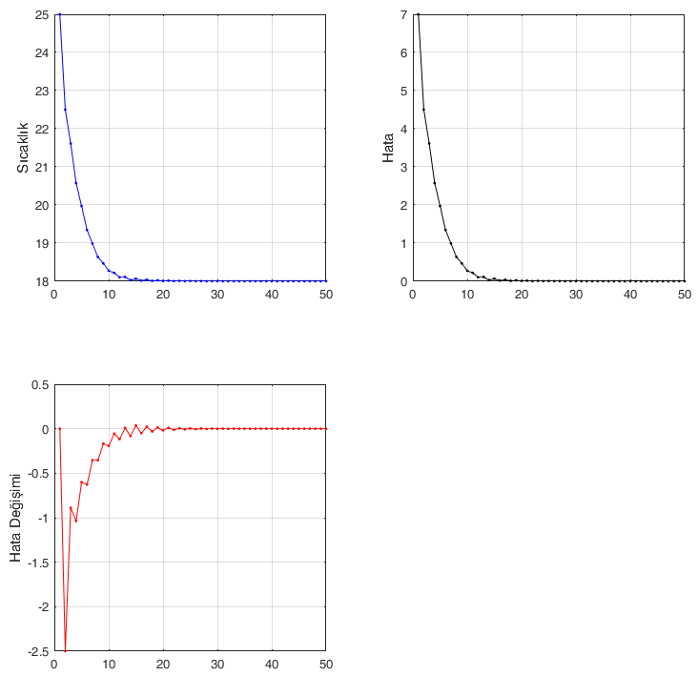

Slide 73
U3. Bulaşık Makinesinin Bulanık Mantık ile Modellenmesi
Aşağıdaki linkte ayrıntılar bulunabilir:
http://www1.gantep.edu.tr/~bingul/ai/Fuzzy_BulasikMak.pdf

Slide 74
U4. Su kalite indisi
Aşağıdaki linkte ayrıntılar bulunabilir:
http://www1.gantep.edu.tr/~bingul/ai/Fuzzy_WaterQuality.pdf

Slide 75
ÖZET
Fuzzy logic algorithm
1. Define the linguistic variables and terms (initialization)
2. Construct the membership functions (initialization)
3. Construct the rule base (initialization)
4. Convert crisp input data to fuzzy valuesusing the membership functions (fuzzification)
5. Evaluate the rules in the rule base (inference)
6. Combine the results of each rule (inference)
7. Convert the output data to non-fuzzy values (defuzzification)

Slide 76
Kaynaklar
https://www.guru99.com/what-is-fuzzy-logic.html
http://cs.bilkent.edu.tr/~zeynep/files/short_fuzzy_logic_tutorial.pdf
https://www.massey.ac.nz/~nhreyes/MASSEY/159741/Lectures/Lec2012-3-159741-FuzzyLogic-v.2.pdf
https://towardsdatascience.com/a-very-brief-introduction-to-fuzzy-logic-and-fuzzy-systems-d68d14b3a3b8
https://nl.mathworks.com/help/fuzzy/types-of-fuzzy-inference-systems.html
https://www.rpi.edu/dept/ecse/mps/Fuzzy_Logic.pdf

Slide 77
Yedek Yansılar

Slide 78
Örnek 1 – üyelik derecesi cinsinden çözüm
Aşağıdaki kümeler verilsin:
A ={1, 2, 3, 4}, B = {3, 4, 5, 6} ve U={1, 2, 3, 4, 5, 6, 7,8 …}

Slide 79
Örnek 1 – üyelik derecesi cinsinden çözüm
Aşağıdaki kümeler verilsin:
A ={1, 2, 3, 4}, B = {3, 4, 5, 6} ve U={1, 2, 3, 4, 5, 6, 7,8 …}

Slide 80
Örnek 1 – üyelik derecesi cinsinden çözüm
Aşağıdaki kümeler verilsin:
A ={1, 2, 3, 4}, B = {3, 4, 5, 6} ve U={1, 2, 3, 4, 5, 6, 7,8 …}

Slide 81
Su Kalitesi
Bulanık mantık kullanılarak, nehirlerdeki ve
göllerdeki su kalitesini belirlemek için
çeşitli bilimsel çalışmalar yapılmıştır.
Örneğin: http://dx.doi.org/10.5772/64265
Bu çalışmalarda sözel ve sayısal parametre belirlenmiştir. Bunlardan bazıları:
Parametre Birim / Teknik
Su sıcaklığı (temperature) ºC
İletkenlik (specific conductivity) μS/cm
Renk (colour) Pt-Co birimleri
Azot (nitrogen) mg/L
Amonyak (ammonia, NH4) mg/L
Çözülen oksijen miktarı (dissolved oxygen) mg/L
Toplam asılı katı (total suspended solids) mg/L
. . .

Slide 82
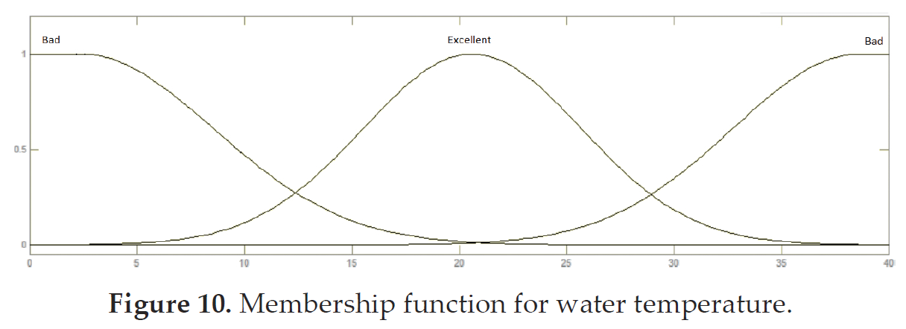
Sıcaklık: 0-40 ºC arasıda tanımlanmış.
Kümeler: Kötü, Mükemmel

Slide 83
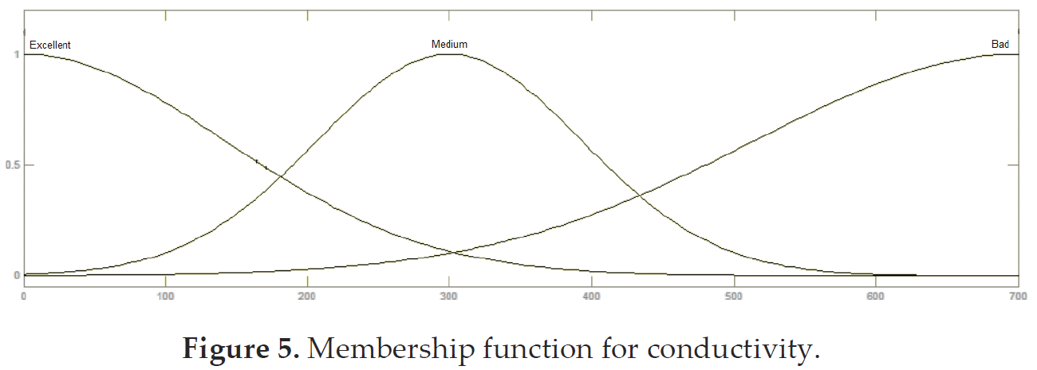
İletkenlik: 0-700 μS/cm arasıda tanımlanmış.
Kümeler: Mükemmel, Orta, Kötü

Slide 84
Renk: 0-700 Pt-Co arasıda tanımlanmış.
Kümeler : Mükemmel, Orta, Kötü

Slide 85
Azot: 0-40 mg/L arasıda tanımlanmış.
Kümeler : Mükemmel, Orta, Kirli

Slide 86
Amonyak: 0-1.6 mg/L arasıda tanımlanmış.
Kümeler : Mükemmel, Kirli, Çok Kirli

Slide 87
KARAR: 0-100 arasıda tanımlanmış.
Kümeler : Kabul edilemez, Çok kirli, Katkılı, Kirli, Az Kirli, İyi, Mükemmel

Slide 88
Giriş olarak iki parametre seçelim; sıcaklık ve iletkenlik.
Sıcaklık: İletkenlik:
MUKEMMEL -> gaussmf [6 20] MUKEMMEL -> gaussmf [150 0]
KOTU -> igaussmf [5 20] ORTA -> gaussmf [100 300]
KOTU -> gaussmf [200 700]

Slide 89
Çıkış:
Su Kalite İndisi (Water Quality Index):
KabulEdilemez -> gaussmf [20 0]
İYİ -> gaussmf [10 50]
MÜKEMMEL -> gaussmf [20 100]

Slide 90
Kurallar:
Input, sicaklik = {Mükemmel, Kötü}
Input, iletkenlik = {Mükemmel, Orta, Kötü}
Output, WQI = {KabulEdilemez, İyi, Mükemmel}
Sıcaklık _
İletkenlik Mükemmel Kötü
Mükemmel Mükemmel İyi
Orta İyi KabulEdilemez
Kötü İyi KabulEdilemez

Slide 91
Tasarım

Slide 92
Sonuç:

Slide 93
Kodlama:
clear; clc;
Su = readfis('WQI.fis');
figure, plotfis(Su)
sicaklik = 23;
iletkenlik = 280;
suKaliteIndisi = evalfis([sicaklik iletkenlik],Su)
suKaliteIndisi = 50.3421

